Slide 1
家有高中生 高中生學習策略
主講人： 教務主任 鄭東昇

Slide 2
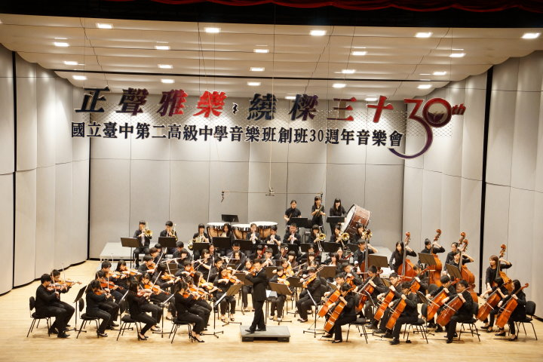
高中學生任務
探索自已，了解世界
訂定目標，實踐夢想
樂於助人，共創美好

Slide 3
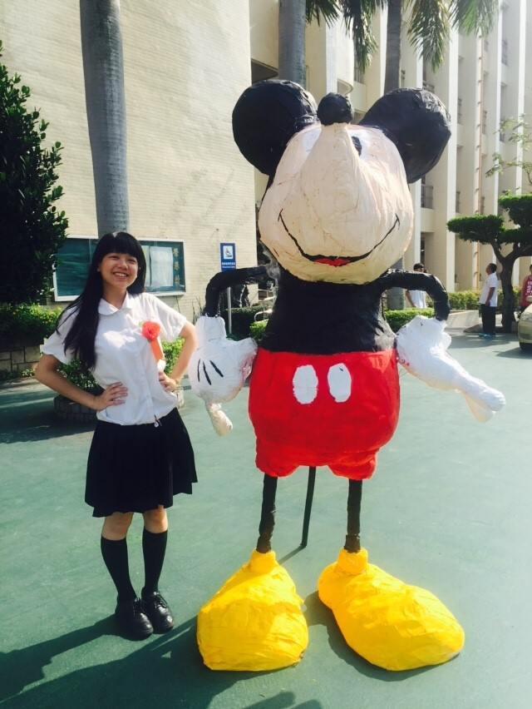
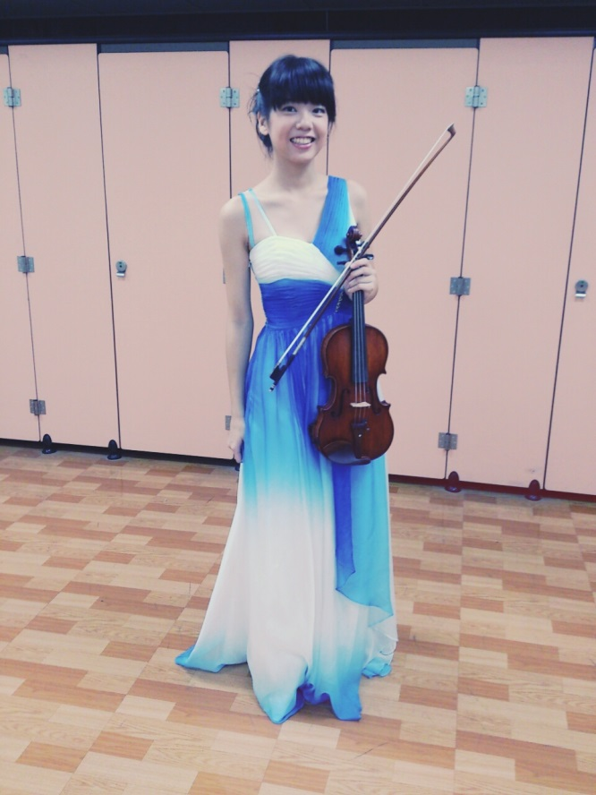
學生榜樣
104年：323班蔡昀蓁指考成績全國第37名，錄取第一志願—台大國際企業學系

Slide 4
學生榜樣
104年學測304班葉品揚74級分(全國75級分僅182人)
104年繁星推薦錄取醫學系(全國僅147名額)
321班 陳昱安 台北醫學大學 醫學系
316班 尤垣傑 中國醫學大學 醫學系
104年大學指考：321班林育陞數乙100分，成績傲視中台灣(全國僅47人滿分，台中一中1人滿分)
103年指考
310班 張洁瑞 台大電機系(全國僅46個名額)
312班 羅仕瑋 台大物理系(其成績達台大電機系)

Slide 5
高中學習重點與策略
從學校課程中，探索自己興趣
透過多元的學習，拓展視野
大量閱讀
社團活動
大學營隊(每年的寒、暑假)
大學博覽會
參加競賽
經由探索，確立自己的目標
升學目標
人生規劃

Slide 6
積極參加各項競賽
國語文競賽
英文作文、英語演講比賽
科學展覽
自然學科能力競賽
清華盃化學競賽
TRML高中數學競賽
旺宏科學獎
小論文比賽、讀書心得寫作比賽
其他…..

Slide 7
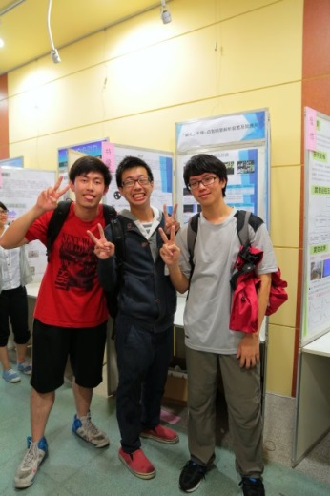
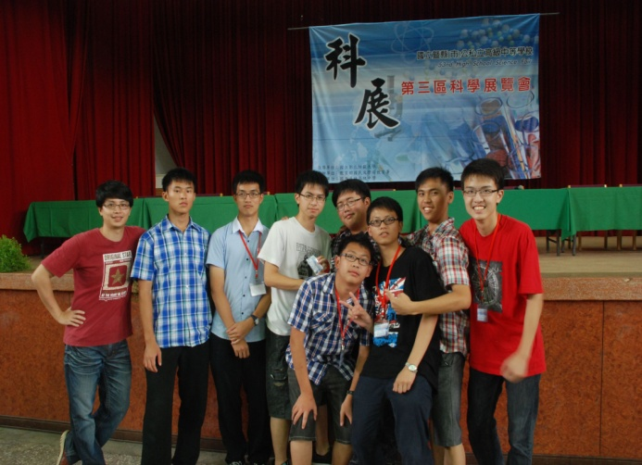
本校學生參加多元競賽 成果豐碩
【數理、資訊類】
103年中區科展榮獲2件特優(數學、化學)、 5件佳作，特優件數為臺中各高中之冠。
清華盃全國高中化學能力競賽， 榮獲1金牌2銀牌2銅牌6優良， 名列全國前茅，中臺灣僅次於臺中一中。
中區科展

Slide 8
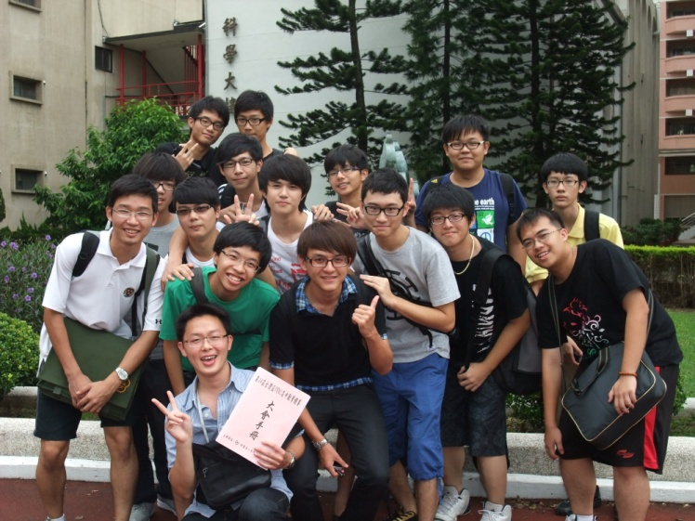
本校學生參加多元競賽 成果豐碩
【數理、資訊類】
科博館全國「史特林引擎創意競賽」榮獲第一名。
科工館全國「高温超導創意競賽」榮獲第一名及第二名。
第15屆台灣區TRML高中數學競賽榮獲2座團體優良獎。
103學年中區數理能力競賽生物科第一名。
第13屆旺宏科學獎 榮獲銀牌獎。
TRML數學競賽

Slide 9
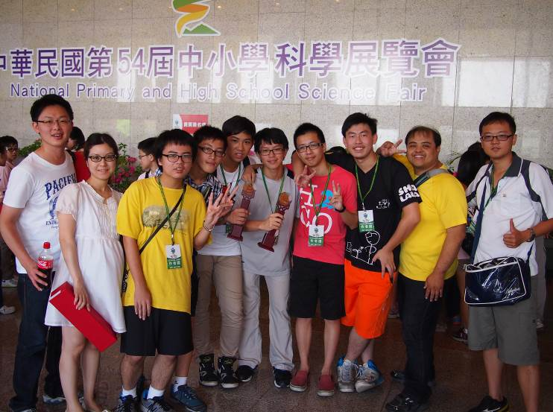
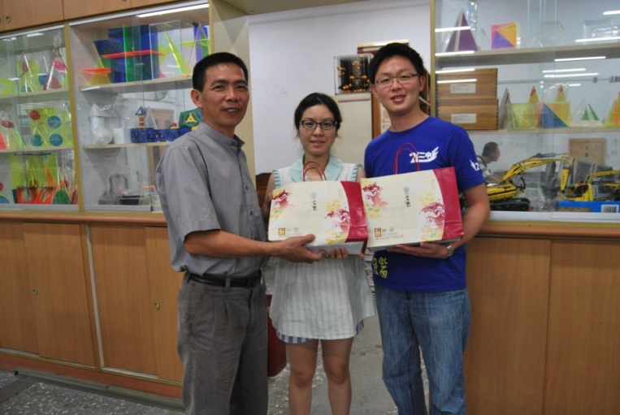
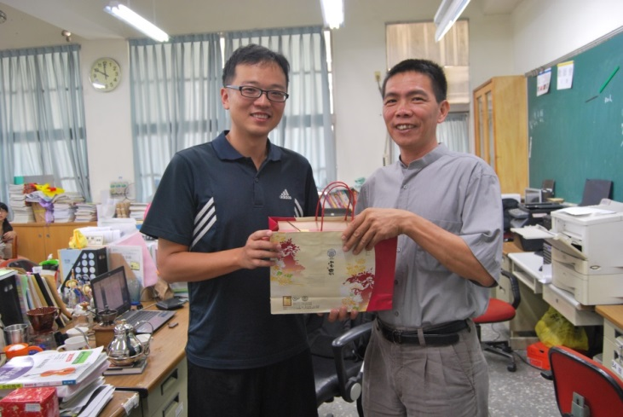
本校學生參加多元競賽 成果豐碩
【數理、資訊類】
103年全國科展
數學科全國第二名
化學科全國第三名
指導科展 全國數學科第二名
林志穎老師 陳育慈老師
指導科展 化學科第三名
蔡旺璋老師

Slide 10
本校學生參加多元競賽 成果豐碩
【語言、人文類】
臺中市英語比賽，王御恩、文宏、張可亞、洪于真榮獲第一名。
全國英語作文比賽，桑瑋倫榮獲優勝。
丘奕同學榮獲103學年度全國英語演講比賽中區決賽 優勝
何瑞嫻榮獲長榮翻譯大賽第一名。
江家沁榮獲「台中東南扶輪社第九屆 高級中等學校學生英語說故事比賽 」第二名。
多益英語測驗(TOEIC)締造佳績，李維成績高達980分。
臺中市國語文競賽，羅家欣老師榮獲教師組作文第一名。
臺中市國語文競賽，羅家欣老師榮獲作文第二名，郭珊珊老師國語演講第三名，林俊夆同學字音字形第一名，鄭雅云閩南語演說第二名，戴妤珊寫字第三名。

Slide 11
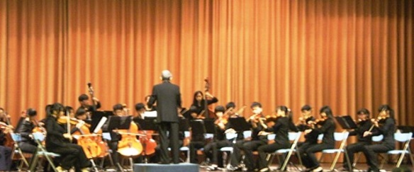
本校學生參加多元競賽 成果豐碩
【創意、藝才類】
音樂班多年蟬聯全國音樂比賽管弦樂合奏、弦樂合奏A組特優第一名
第8屆、第9屆宏碁數位創作競賽本校蟬聯全國「首獎」及多項大獎
100學年度榮獲「未來社會創意專題競賽」全國第一名。
2013年「全民e化運動會」本校榮獲「全國團體錦標總冠軍」
「2012國際青少年發明競賽」榮獲一金牌、二銀牌殊榮。
「2011 GreenMech機關王城市盃」競賽榮獲高中組冠軍。
「2012全國高中職創意發明構思競賽」榮獲佳作獎與創意獎。
102學年度臺中市美術比賽，榮獲平面設計類第一名、書法類第一名
101學年度臺中市美術比賽，榮獲漫畫類第一名、西畫類第一名
100學年度臺中市運動會本校田徑隊榮獲一金、二銀
100學年度臺中市高中組籃球聯賽本校榮獲第一名

Slide 12
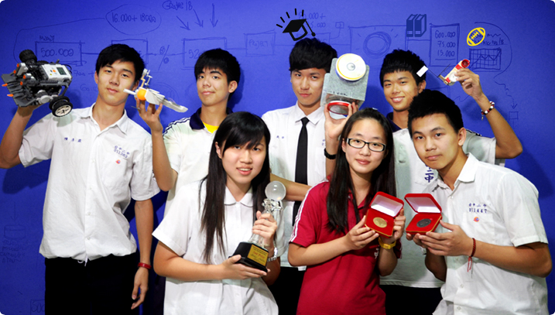
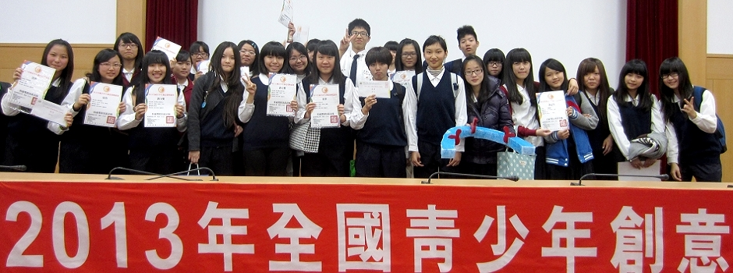
本校學生參加多元競賽 成果豐碩

Slide 13
升學準備與策略

Slide 14
高中學生 多元升學管道
大學甄選入學 (須參加學測)
繁星推薦 (在校成績百分比、學測成績)
個人申請 (可填6個志願)
大學考試分發 (須參加指考)
科技校院日間部四年制申請入學(採學測成績，可填5個志願)
軍事校院
警大、警專

Slide 15
大學 學測、指考考科
學測(5考科，10學科) 1月下旬~2月初考
國文
英文
數學
自然：物理、化學、生物、地球科學
社會：歷史、地理、公民與社會
指考(可選考3~10科，分發採計3~5科)
國文、英文、數學甲、數學乙、物理、化學、 生物、歷史、地理、公民與社會
7月1~3日考試

Slide 16
學測的重要性如何? 看看大學招生名額 的比重

Slide 17
104學年度 指標大學招生名額一覽表
大學名稱 | 總招生 名額 | 甄選入學(繁星推薦+個人申請) |  |  |  | 指考分發
 |  | 繁星 推薦 | 個人 申請 | 合計 名額 | 甄選入學 百分比 | 名額 | 指考分發 百分比
台大 | 3468 | 333 | 1527 | 1860 | 53.6% | 1608 | 46.4%
清大 | 1525 | 238 | 960 | 1198 | 78.6% | 315 | 20.7%
交大 | 1284 | 199 | 680 | 879 | 68.5% | 405 | 31.5%
政大 | 2069 | 254 | 758 | 1012 | 48.9% | 1057 | 51.1%
成大 | 2679 | 340 | 1195 | 1535 | 57.3% | 1144 | 42.7%
台師大 | 1521 | 229 | 627 | 856 | 56.3% | 665 | 43.7%
中央 | 1491 | 248 | 520 | 768 | 51.5% | 723 | 48.5%
中山 | 1079 | 141 | 540 | 681 | 63.1% | 398 | 36.9%
中興 | 1846 | 265 | 667 | 932 | 50.5% | 914 | 49.5%
中正 | 1586 | 661 | 221 | 882 | 55.6% | 704 | 44.4%
其他： 包含 特殊選才、運動績優…等

Slide 18
104學年度 醫學系 招生名額比較
學校名稱 | 學系 名稱 | 招生 總額 | 甄選入學 |  |  | 指考 分發 | 甄選 入學 百分比 | 指考 分發 百分比
 |  |  | 繁星 推薦 | 個人 申請 | 小計
國立臺灣大學 | 醫學系 | 115 | 5 | 35 | 40 | 75 | 34.8% | 65.2%
國立陽明大學 | 醫學系 | 119 | 24 | 50 | 74 | 45 | 62.2% | 37.8%
國立成功大學 | 醫學系 | 70 | 7 | 35 | 42 | 28 | 60.0% | 40.0%
臺北醫學大學 | 醫學系 | 135 | 30 | 80 | 110 | 25 | 81.5% | 18.5%
長庚大學 | 醫學系 | 95 | 12 | 45 | 57 | 38 | 60.0% | 40.0%
馬偕醫學院 | 醫學系 | 40 | 10 | 21 | 31 | 9 | 77.5% | 22.5%
高雄醫學大學 | 醫學系 | 136 | 20 | 82 | 102 | 34 | 75.0% | 25.0%
中國醫藥大學 | 醫學系 | 115 | 14 | 68 | 82 | 33 | 71.3% | 28.7%
輔仁大學 | 醫學系 | 45 | 5 | 22 | 27 | 18 | 60.0% | 40.0%
慈濟大學 | 醫學系 | 49 | 5 | 28 | 33 | 16 | 67.3% | 32.7%
中山醫學大學 | 醫學系 | 135 | 15 | 72 | 87 | 48 | 64.4% | 35.6%
合 計 |  | 1054 | 147 | 538 | 685 | 369 | 65.0% | 35.0%

Slide 19
104學年度 熱門校系 招生名額比較
學校名稱 | 學系名稱 | 招生 總額 | 甄選入學 |  |  | 考試 分發 | 甄選 入學 百分比 | 指考分發 百分比
 |  |  | 繁星推薦 | 個人申請 | 小計
國立臺灣大學 | 電機工程學系 | 157 | 18 | 93 | 111 | 46 | 70.7% | 29.3%
國立臺灣大學 | 物理學系 | 56 | 4 | 32 | 36 | 20 | 64.3% | 35.7%
國立臺灣大學 | 資訊工程學系 | 105 | 8 | 72 | 80 | 25 | 76.2% | 23.8%
國立清華大學 | 電機工程學系 | 110 | 32 | 66 | 98 | 12 | 89.1% | 10.9%
國立清華大學 | 材料科學工程學系 | 97 | 17 | 70 | 87 | 10 | 89.7% | 10.3%
國立清華大學 | 資訊工程學系 | 126 | 19 | 91 | 110 | 16 | 87.3% | 12.7%
國立清華大學 | 動力機械工程學系 | 103 | 15 | 82 | 97 | 6 | 94.2% | 5.8%
國立交通大學 | 電機工程學系 | 143 | 38 | 92 | 130 | 13 | 90.9% | 9.1%
國立交通大學 | 電子工程學系 | 77 | 14 | 51 | 65 | 12 | 84.4% | 15.6%
國立成功大學 | 電機工程學系 | 146 | 20 | 110 | 130 | 16 | 89.0% | 11%
國立成功大學 | 材料科學及工程學系 | 90 | 22 | 36 | 58 | 32 | 64.4% | 35.6%
國立成功大學 | 資訊工程學系 | 101 | 12 | 55 | 67 | 34 | 66.3% | 33.7%
國立成功大學 | 建築學系 | 57 | 8 | 28 | 36 | 21 | 63.2% | 36.8%

Slide 20
104學年度 熱門校系 招生名額比較
學校名稱 | 學系名稱 | 招生 總額 | 甄選入學 |  |  | 考試 分發 | 甄選 入學 百分比 | 指考分發 百分比
 |  |  | 繁星推薦 | 個人申請 | 小計
國立臺灣大學 | 國際企業學系 | 88 | 5 | 45 | 50 | 37 | 56.8% | 42.0%
國立臺灣大學 | 財稅金融學系 | 112 | 7 | 45 | 52 | 60 | 46.4% | 53.6%
國立臺灣大學 | 會計學系 | 106 | 10 | 43 | 53 | 53 | 50.0% | 50.0%
國立臺灣大學 | 法律學系司法組 | 51 | 6 | 15 | 21 | 30 | 41.2% | 58.8%
國立臺灣大學 | 法律學系法學組 | 51 | 6 | 15 | 21 | 30 | 41.2% | 58.8%
國立臺灣大學 | 法律學系財經經法學組 | 51 | 6 | 15 | 21 | 30 | 41.2% | 58.8%
國立臺灣大學 | 外國語文學系 | 108 | 10 | 47 | 57 | 51 | 52.8% | 47.2%
國立政治大學 | 法律學系 | 158 | 17 | 88 | 105 | 53 | 66.5% | 33.5%
國立政治大學 | 金融學系 | 52 | 7 | 20 | 27 | 23 | 51.9% | 44.2%
國立政治大學 | 財務管理學系 | 44 | 5 | 18 | 23 | 21 | 52.3% | 47.7%
國立政治大學 | 國際經營與管理學系 | 75 | 6 | 35 | 41 | 34 | 54.7% | 45.3%
國立政治大學 | 會計學系 | 90 | 10 | 36 | 46 | 42 | 51.1% | 46.7%
※ 部分校系另有極少數的運動績優、四技二專名額

Slide 21
大學甄選入學名額 多數校系已超越指考分發， 學測極為重要!!

Slide 22
大學學科能力測驗目標
高中生應有的
基本學科知能
具備接受大學教育應有的基本知能
通識導向：結合生活或整合不同領域
重視理解與應用的能力

Slide 23
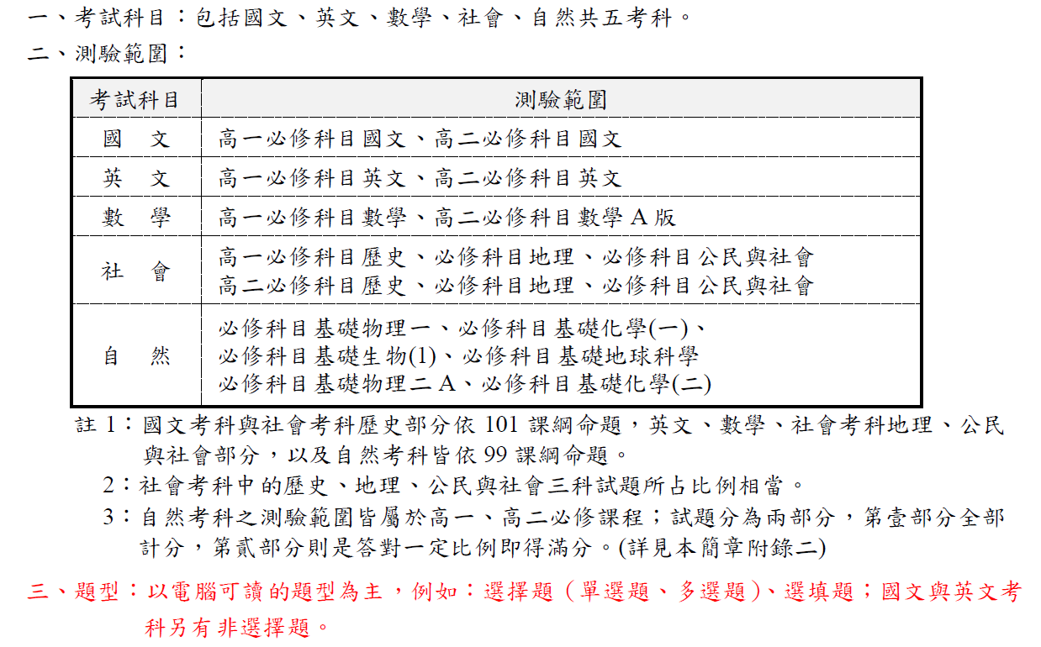
學測考科與範圍

Slide 24
學測各科成績如何計算?
各科採級分制, 0~15級分

Slide 26
學測五標
五項標準之計算方式如下：
頂標：成績位於第88百分位數之考生級分。
前標：成績位於第75百分位數之考生級分。
均標：成績位於第50百分位數之考生級分。
後標：成績位於第25百分位數之考生級分。
底標：成績位於第12百分位數之考生級分。

Slide 27
104學年度學科能力測驗 總級分與各科成績標準一覽表
標準 項目 | 頂標 | 前標 | 均標 | 後標 | 底標
國文 | 13 | 13 | 11 | 10 | 8
英文 | 14 | 12 | 9 | 6 | 4
數學 | 12 | 10 | 7 | 4 | 3
社會 | 14 | 13 | 11 | 9 | 7
自然 | 13 | 11 | 9 | 6 | 5
總級分 | 63 | 57 | 47 | 36 | 28

Slide 28
104學年度學科能力測驗 各科級分人數/累計人數一覽表
 | 國文 |  | 英文 |  | 數學 |  | 社會 |  | 自然
 | 人數 | 累計人數 | 人數 | 累計人數 | 人數 | 累計人數 | 人數 | 累計人數 | 人數 | 累計人數
15 | 4,402 | 4,402 | 6,850 | 6,850 | 2,984 | 2,984 | 6,496 | 6,496 | 6,004 | 6,004
14 | 12,882 | 17,284 | 10,673 | 17,523 | 4,140 | 7,124 | 17,450 | 23,946 | 7,504 | 13,508
13 | 23,824 | 41,108 | 13,148 | 30,671 | 4,893 | 12,017 | 19,416 | 43,362 | 9,370 | 22,878
12 | 27,459 | 68,567 | 12,699 | 43,370 | 6,682 | 18,699 | 25,958 | 69,320 | 10,223 | 33,101
11 | 23,486 | 92,053 | 13,784 | 57,154 | 7,618 | 26,317 | 18,380 | 87,700 | 11,994 | 45,095
10 | 16,778 | 108,831 | 12,564 | 69,718 | 10,544 | 36,861 | 17,873 | 105,573 | 12,952 | 58,047
9 | 11,015 | 119,846 | 10,463 | 80,181 | 10,409 | 47,270 | 10,487 | 116,060 | 14,249 | 72,296
8 | 7,548 | 127,394 | 10,089 | 90,270 | 13,671 | 60,941 | 9,884 | 125,944 | 14,988 | 87,284
7 | 5,475 | 132,869 | 9,571 | 99,841 | 12,918 | 73,859 | 6,205 | 132,149 | 14,916 | 102,200
6 | 4,185 | 137,054 | 8,775 | 108,616 | 15,738 | 89,597 | 6,383 | 138,532 | 13,853 | 116,053
5 | 3,165 | 140,219 | 10,431 | 119,047 | 13,520 | 103,117 | 3,548 | 142,080 | 13,854 | 129,907
4 | 2,223 | 142,442 | 13,243 | 132,290 | 15,059 | 118,176 | 1,712 | 143,792 | 10,267 | 140,174
3 | 1,356 | 143,798 | 9,451 | 141,741 | 11,572 | 129,748 | 191 | 143,983 | 3,286 | 143,460
2 | 417 | 144,215 | 2,081 | 143,822 | 10,588 | 140,336 | 17 | 144,000 | 238 | 143,698
1 | 30 | 144,245 | 55 | 143,877 | 3,643 | 143,979 | 2 | 144,002 | 10 | 143,708
0 | 5 | 144,250 | 6 | 143,883 | 82 | 144,061 | 7 | 144,009 | 10 | 143,718

Slide 29
104年大學學測 總級分累計人數
總級分 | 人數 | 累計人數 |  | 總級分 | 人數 | 累計人數
75 | 182 | 182 |  | 64 | 2,386 | 16,538
74 | 451 | 633 |  | 63 | 2,627 | 19,165
73 | 730 | 1,363 |  | 62 | 2,666 | 21,831
72 | 946 | 2,309 |  | 61 | 2,790 | 24,621
71 | 1,164 | 3,473
 |  |  |  | 60 | 2,916 | 27,537
70 | 1,325 | 4,798 |  | 59 | 3,190 | 30,727
69 | 1,474 | 6,272 |  | 58 | 3,240 | 33,967
68 | 1,718 | 7,990 |  | 57 | 3,376 | 37,343
67 | 1,912 | 9,902 |  | 56 | 3,522 | 40,865
66 | 2,039 | 11,941 |  | 55 | 3,620 | 44,485
65 | 2,211 | 14,152 |  | 54 | 3,632 | 48,117

Slide 30
大學甄選入學
繁星推薦
「高中均質、區域均衡」理念
提供各地區學生適性揚才之均等機會
個人申請
學生依個人志趣選擇大學校系
大學校系依其特色適性選才

Slide 31
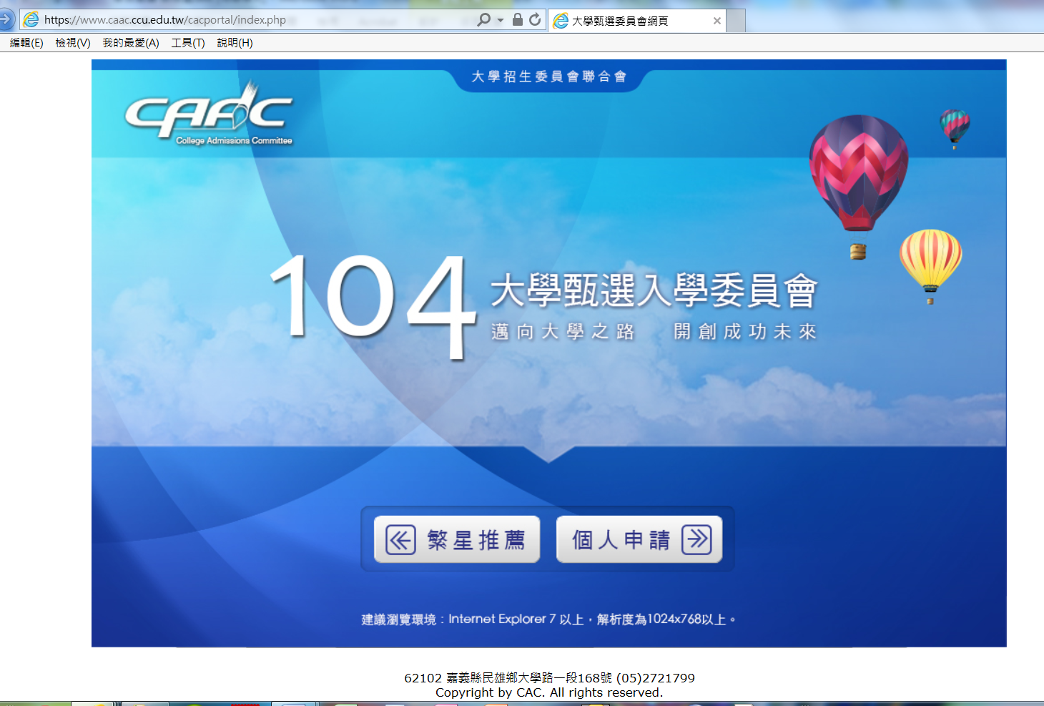

Slide 32
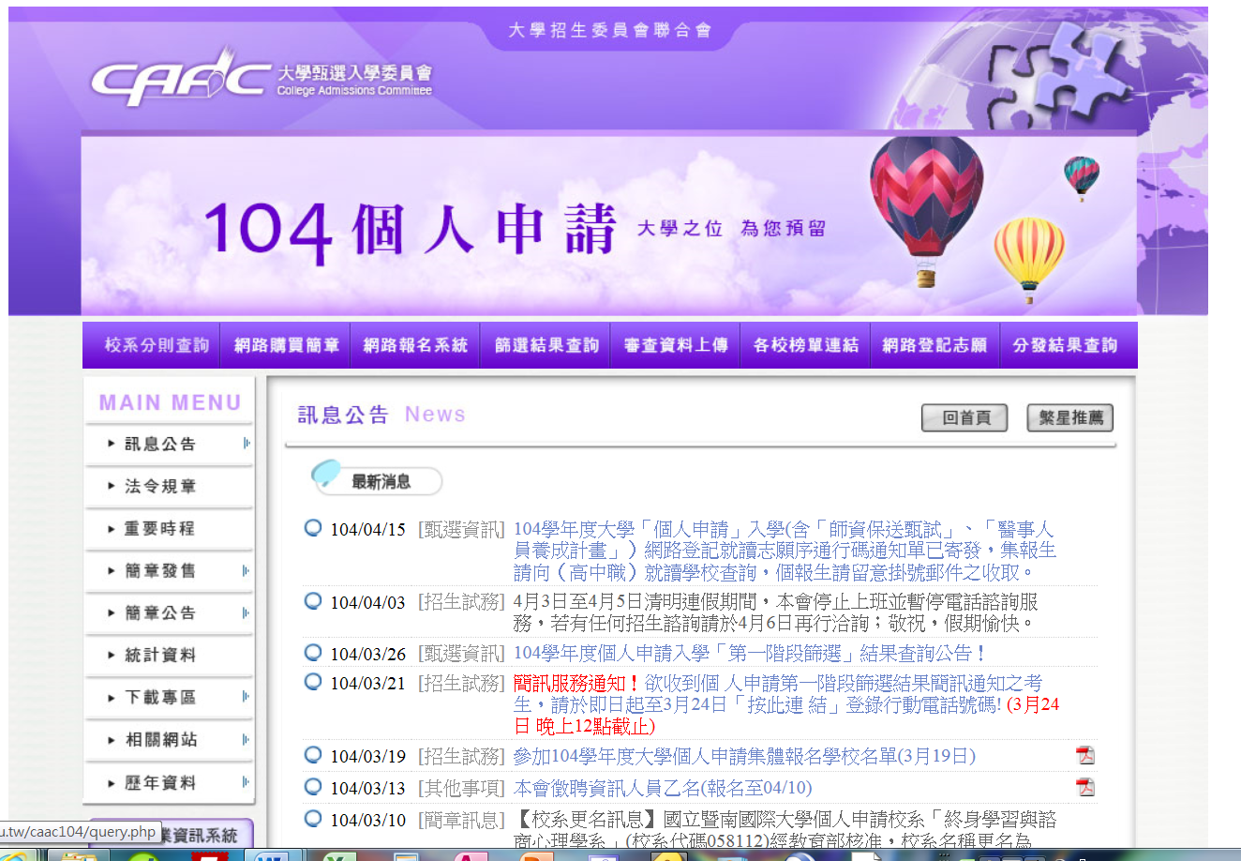

Slide 33
大學個人申請
每人至多6志願
第一階段篩選
學測,英聽 檢定
學測篩選倍率 (由高至低)
第二階段(指定項目，由各校系指定)
審查資料
口試/面試/團體面試/英文面試
筆試
小論文
…….
…….

Slide 34
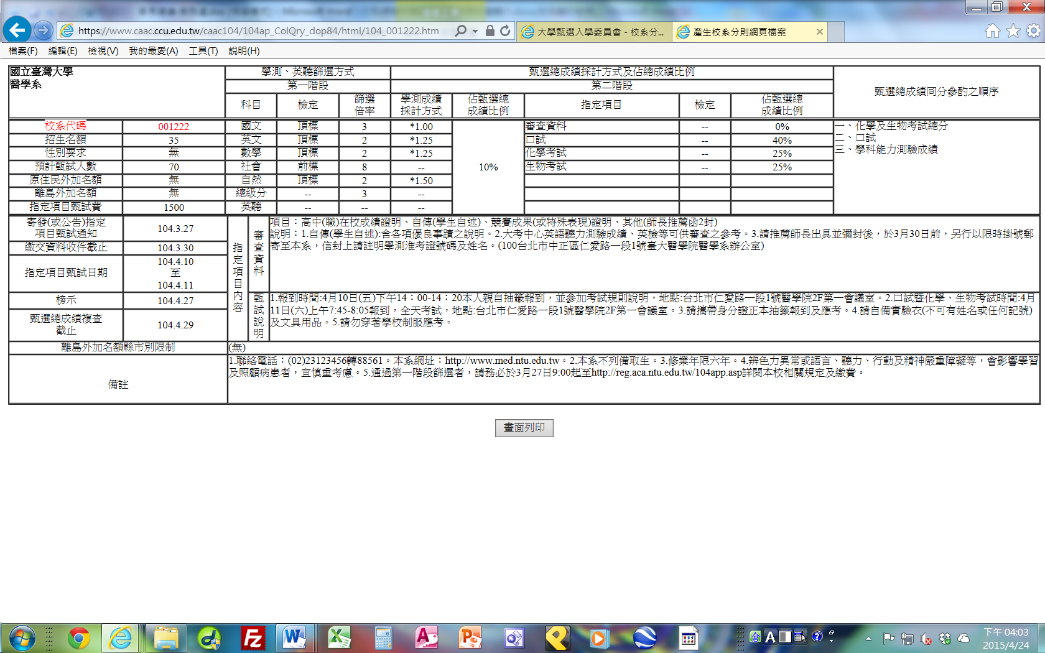

Slide 35
篩
選
1.檢定篩選
2.倍率篩選
檢
定
篩
選
有「頂標」、「前標」、「均標」、「後標」、「底標」五種標準，未達校系所定篩選標準者，不得參加倍率篩選。
各校系為了要掌握參加指定項目甄試的考生人數，訂定倍率篩選標準，以某考科（或數個考科）之測驗成績，按倍率之高低，依序篩選出預定錄取名額的某倍率的考生人數。
倍
率
篩
選
若因級分相同，致篩選出大於校系原訂人數時，以總級分再篩選一次。如仍超額時則一律通過篩選。

Slide 36
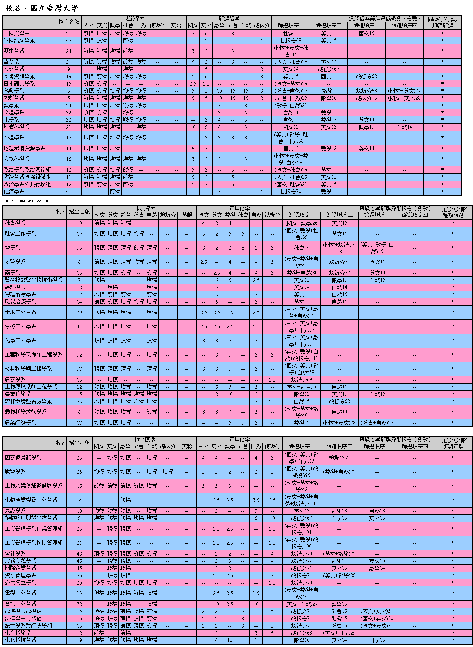

Slide 37
本校近年大學申請入學概況(未含繁星、科大)
學年 | A. 畢業生數 | B. 參加申請入學人數 | B/A. 參加申請入學比率 | C. 通過第一階段篩選人數 | B-C. 未通過第一階段篩選人數 | C/B. 第一階段篩選通過率 | D. 統一分發錄取人數 | B-D. 申請入學未錄取 | D/C. 通過第一階篩選者最終錄取率 | D/B. 參加申請入學者最終錄取率 | D/A. 申請入學錄取佔應屆生比率
101 | 894 | 589 | 65.9% | 415 | 174 | 70.5% | 286 | 303 | 68.9% | 48.6% | 32.0%
102 | 925 | 644 | 69.6% | 465 | 179 | 72.2% | 311 | 333 | 66.9% | 48.3% | 33.6%
103 | 892 | 517 | 58.0% | 407 | 110 | 78.7% | 324 | 193 | 79.6% | 62.7% | 36.3%
104 | 933 | 657 | 70.4% | 496 | 161 | 75.5% | 343 | 314 | 69.2% | 52.2% | 36.8%
註:
1.本校近年 大學繁星＋科大申請入學 錄取→ 約佔應屆生10%
2.104年時程：2/1~2/1學測，2/25學測成績，3月中旬申請入學報名， 3/26申請入學第一 階段篩選結果 ，4/3~4/26申請入學第二階段，5/11統一分發結果。
3.105年時程： 1/22~23學測

Slide 38
指定科目考試
每年7月1～3日考試
考生自選考科，至少３科，至多10科，５月份由學校集體報名。(數學有 數甲、數乙)
大約7月17日收到成績單
大約7月下旬自行繳費及上網選填志願。
各校系採計或加權方式不一，以簡章為準。
大約8月初放榜。

Slide 39
升學準備注意事項
近年來「甄選入學」(包含「繁星推薦」及「申請入學」)之名額逐年提升，部分明星大學之「甄選入學」名額已超越「指考分發」，例如清大、交大，許多大學熱門校系的招生比率，也有同樣的情形，
請同學特別留意學測的重要性，有效分配時間，加強準備，以達學習成效。

Slide 40
升學準備注意事項
大學「繁星推薦」採計在校四學期(高一、高二)學業成績「百分比」，以及學測成績
「繁星推薦」採計或「申請入學」參酌的學業成績，包含在校修習的所有科目。
高三上學期有學科進度壓力，高三學生須兼顧進度與學測（複習高一、高二範圍），學測應及早準備。
「關鍵科目」的重要性。
學測「總級分」的重要性。

Slide 41
培養英語文實力，參加檢定
英語文對於升大學、生涯發展，皆扮演重要角色，請同學積極培養英語文能力。
建議參加英檢(全民英檢、多益…)
大考中心英聽（高三）
成績區分為A 、B、C、F 等4等級。
高三報考，由學校集體報名，有２次測驗之機會。
104學年度入學管道中，採計「大考中心英聽測驗」成績為門檻校系數：(「繁星推薦」有158系，「個人申請」有157系，「指考分發」有148系)

Slide 42
學習方法

Slide 43
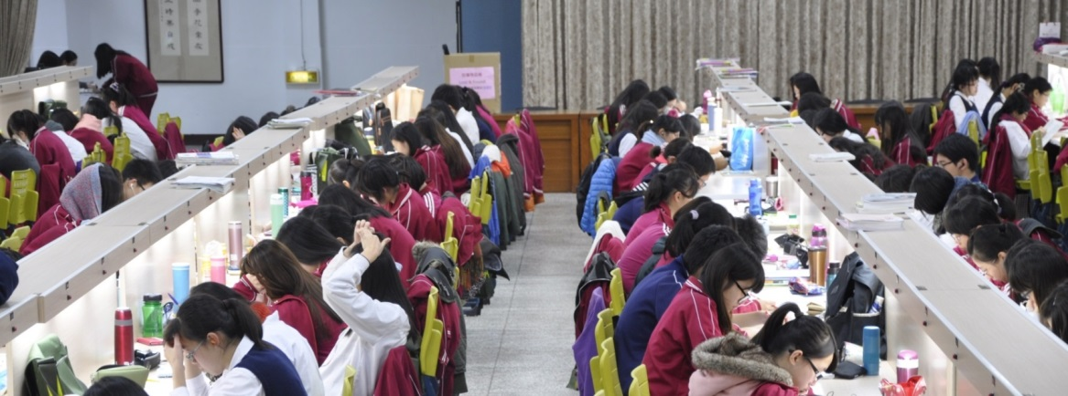
高中學習方法
上課專注
讀通課本及教師指定教材
熟練習作
數理科→重理解
英文→聽 說 讀 寫
個人學習檔案的建立
教導同學(共學、共好)
今日事今日畢
夜讀三點

Slide 44
人生有夢 築夢踏實

Slide 45
報告完畢
敬請指教

